Slide 1
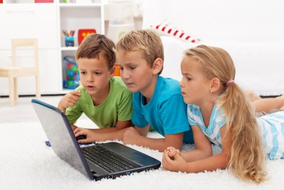
Безопасный интернет:
Центры общественного доступа к социально значимой информации Новоуральского городского округа - детям
Куимова Юлия Андреевна, заведующая Центром общественного доступа к социально значимой информации филиала «Детская библиотека» МБУК «ПБ» НГО

Slide 2
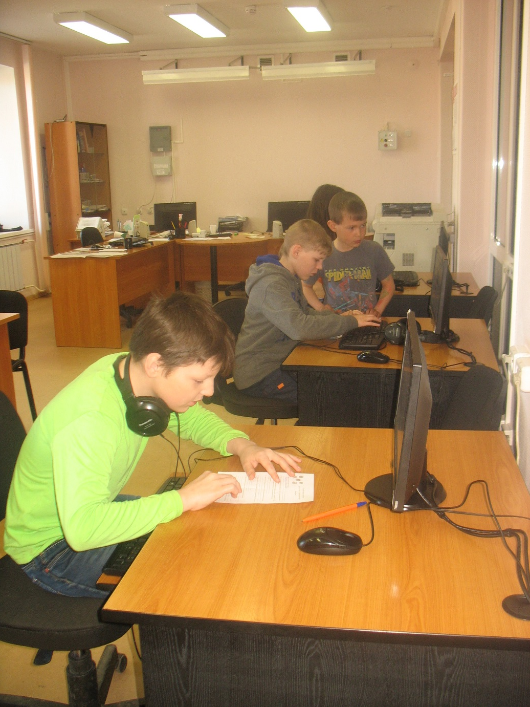
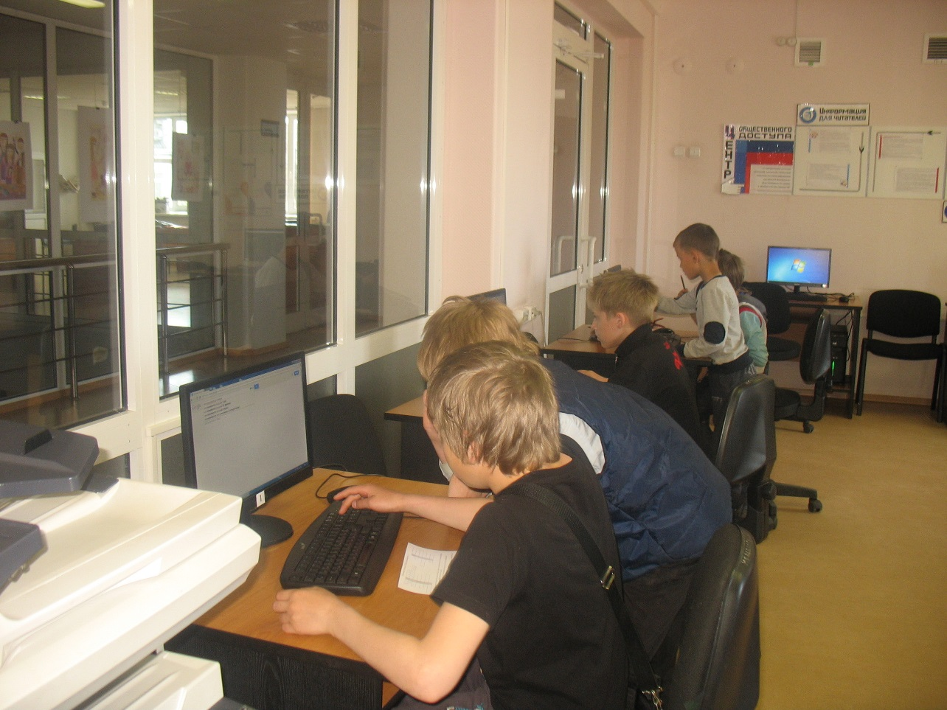

Slide 3
Информационные риски:
Контентные риски связаны с нахождением в сети различных материалов (текстов, картинок, аудио- и видеофайлов, ссылок на сторонние ресурсы), содержащих противозаконную, неэтичную и вредоносную информацию
Электронные риски – возможность столкнуться с хищением персональной информации или подвергнуться атаке вредоносных программ.
Коммуникационные риски связаны с общением и межличностными отношениями интернет-пользователей. Примерами таких рисков могут быть: кибербуллинг, незаконные контакты, знакомства в сети и встречи с интернет - знакомыми.
Потребительские риски – злоупотребление в интернете правами потребителя. Включают в себя: риск приобретения товара низкого качества, различные подделки, контрафактную и фальсифицированную продукцию, потерю денежных средств без приобретения товара или услуги, хищение персональной информации с целью мошенничества.

Slide 4
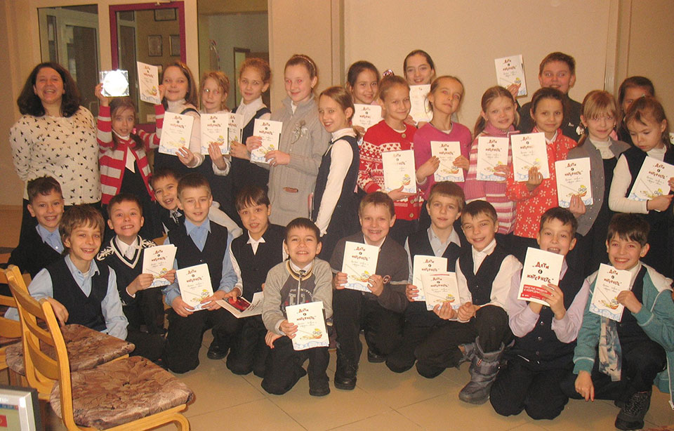
С 10 февраля 2014 года в Новоуральске стартовала федеральная образовательная программа МТС «Дети в интернете»

Slide 5
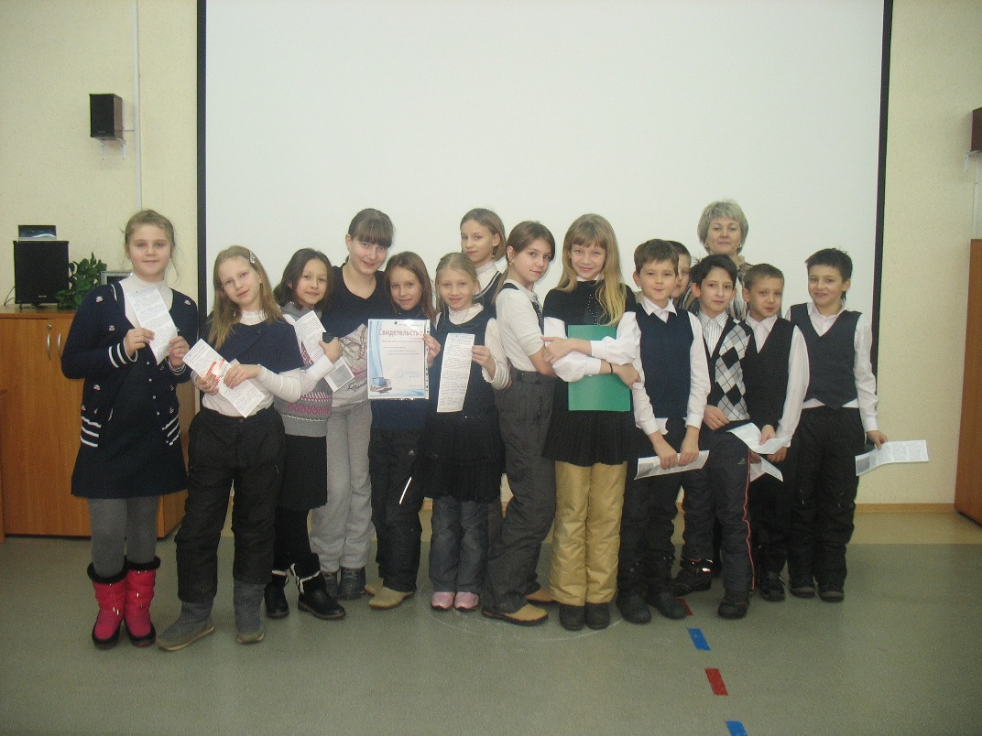
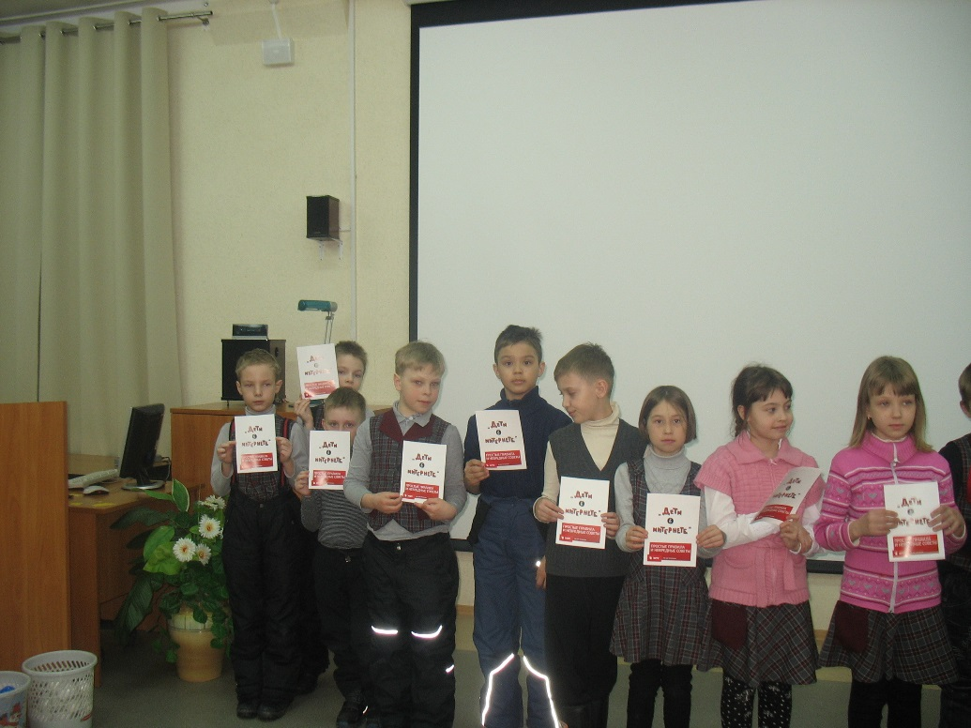
«Школа безопасного интернета» для учеников начальных классов

Slide 6
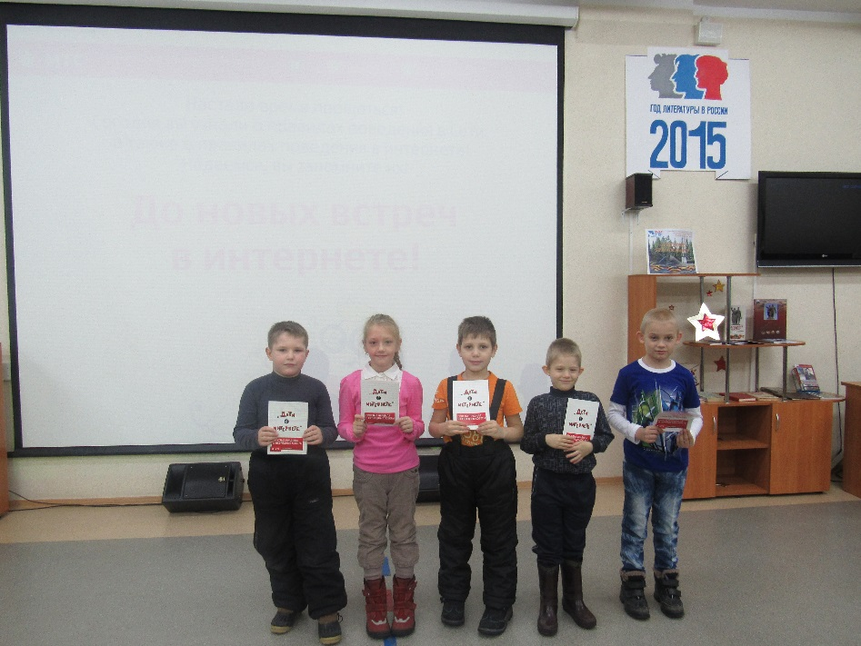
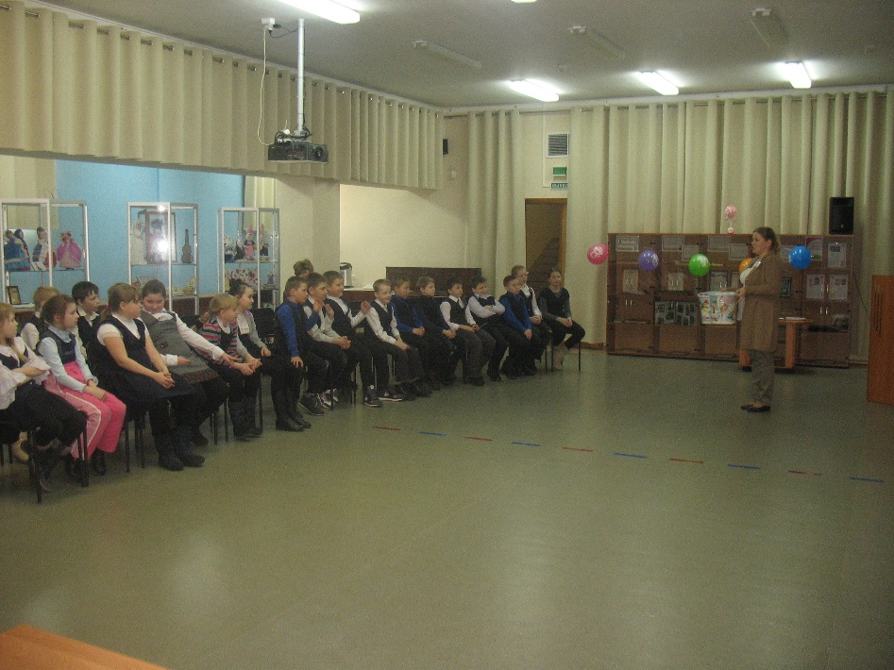
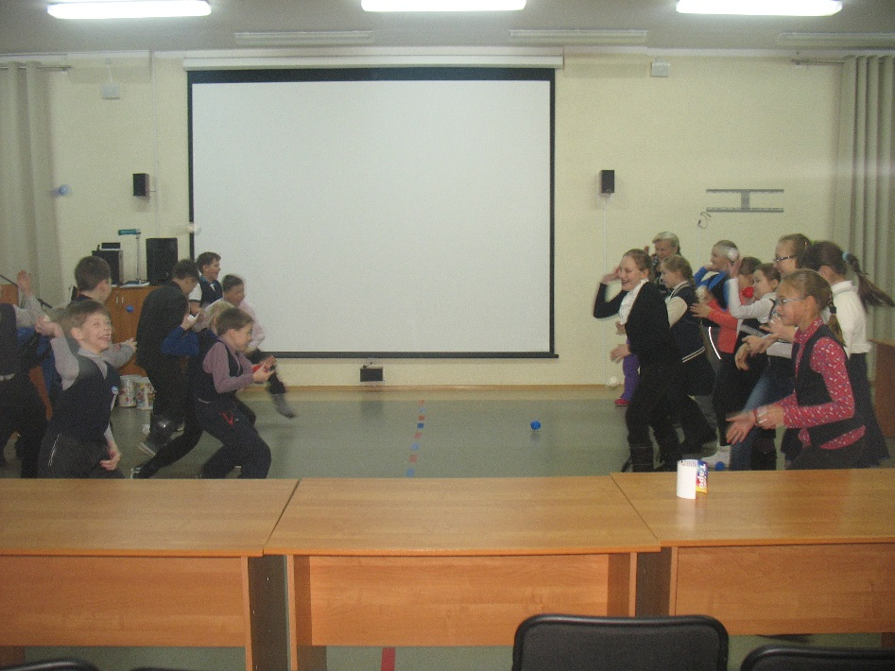
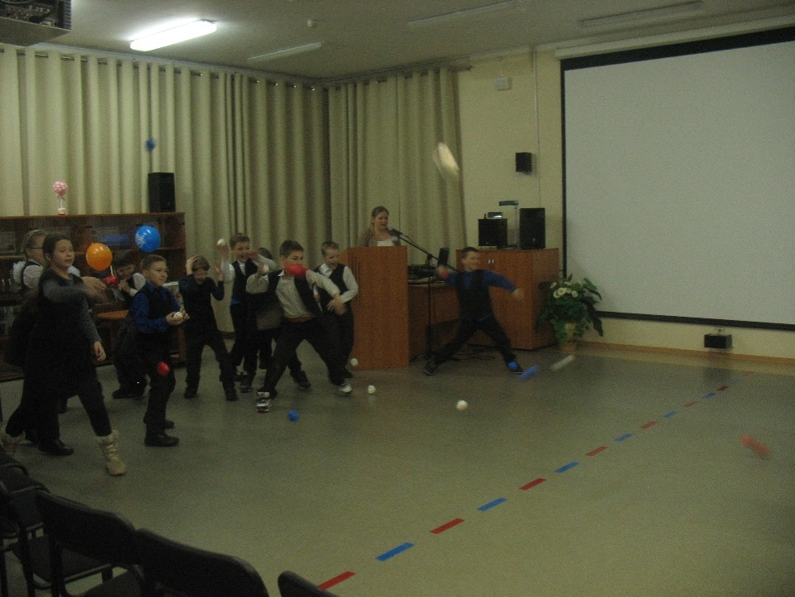

Slide 7
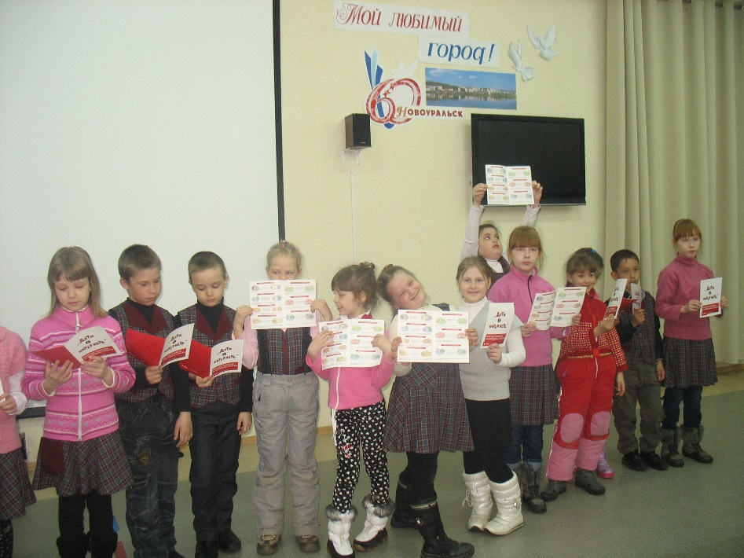
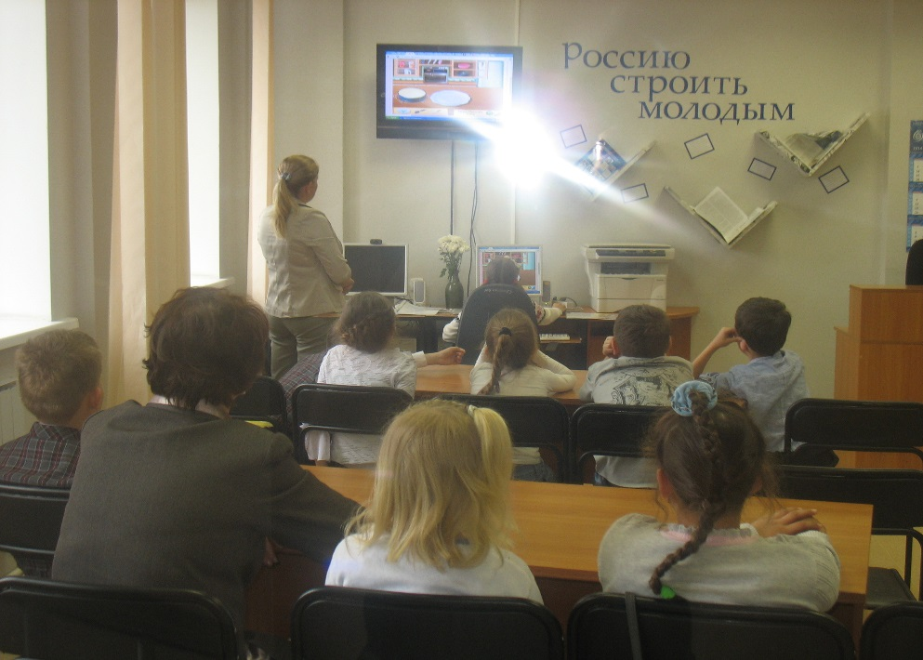
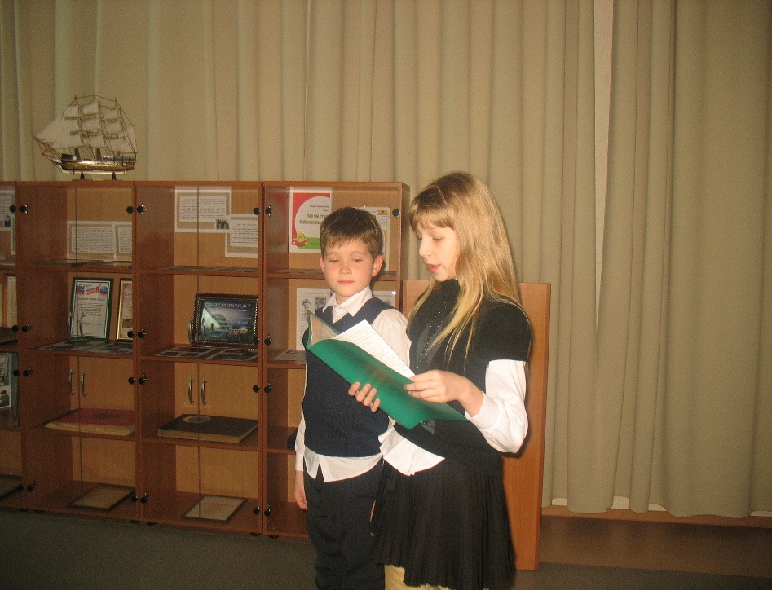
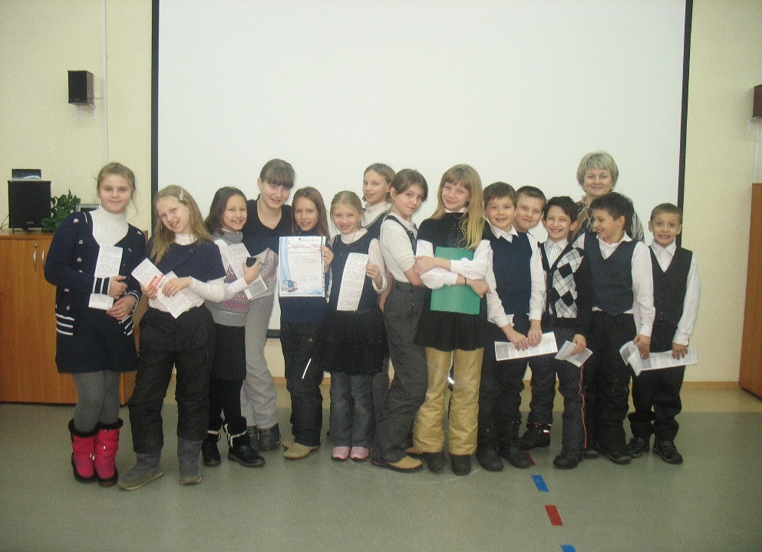

Slide 8
В программе занятий:
«Безопасный и полезный интернет»: интерактивный урок.
«Полезный контент»: урок-практикум. Экскурсия по безопасным и интересным сайтам для детей.
«Мой интернет!»: представление домашнего задания.
Подведение итогов программы.

Slide 10
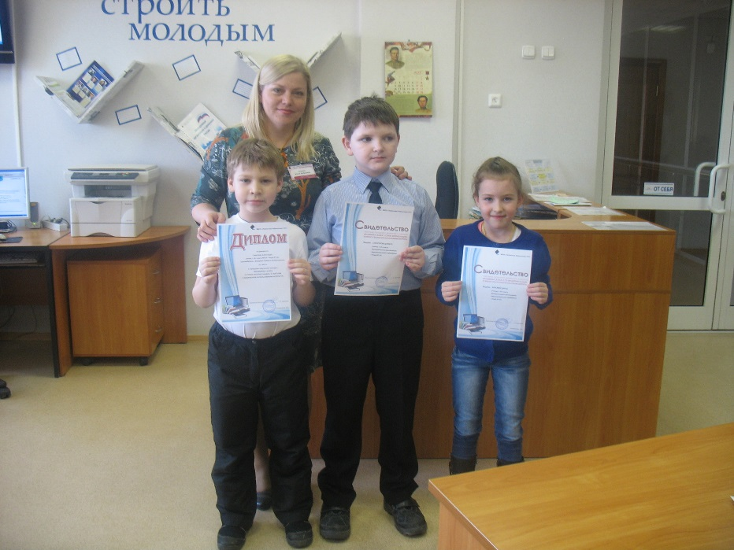
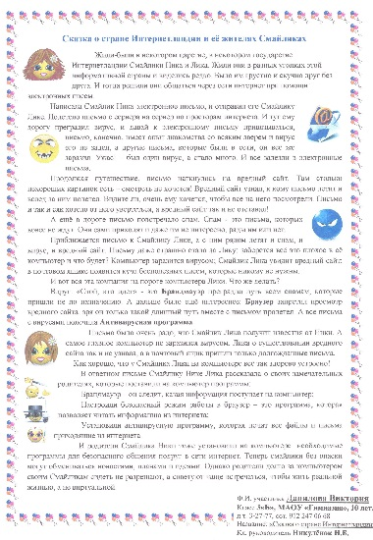
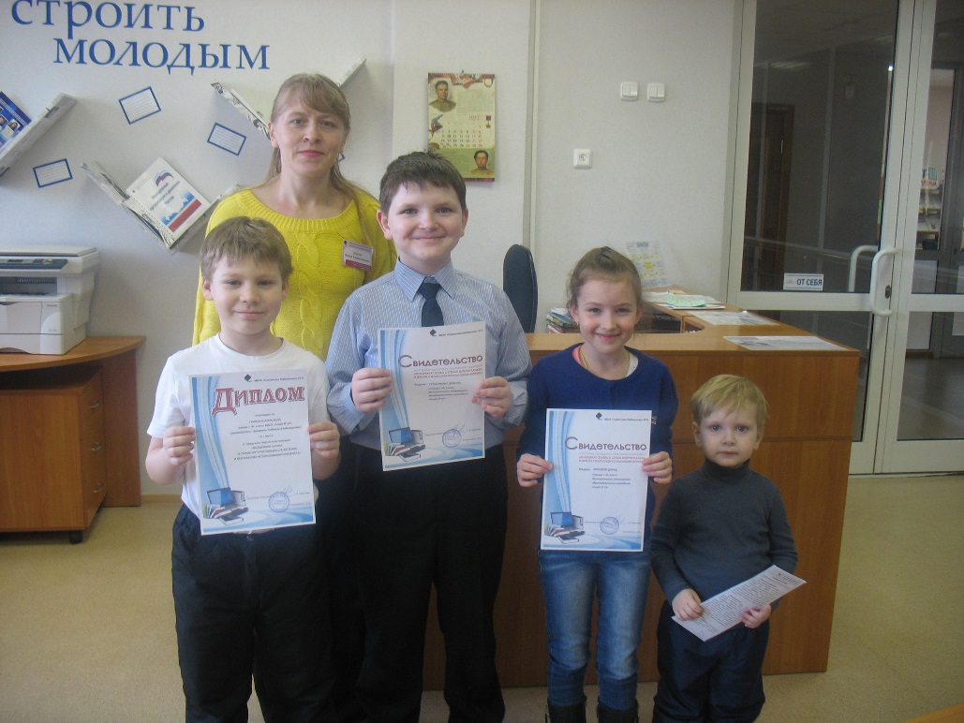
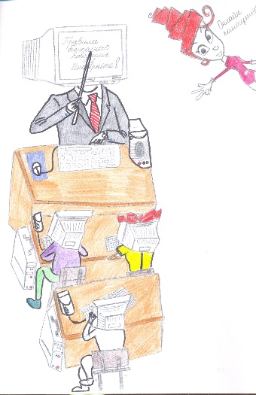
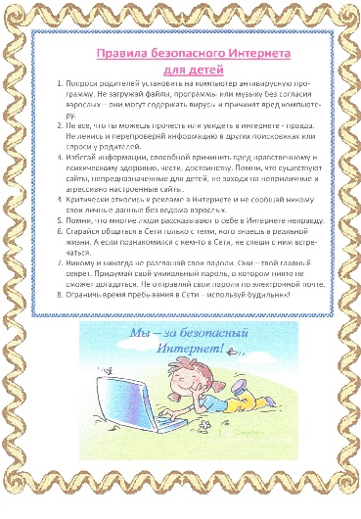
Творческий конкурс «Волшебная сказка о стране Интернетландии,
ее жителях и безопасном использовании интернета»

Slide 11
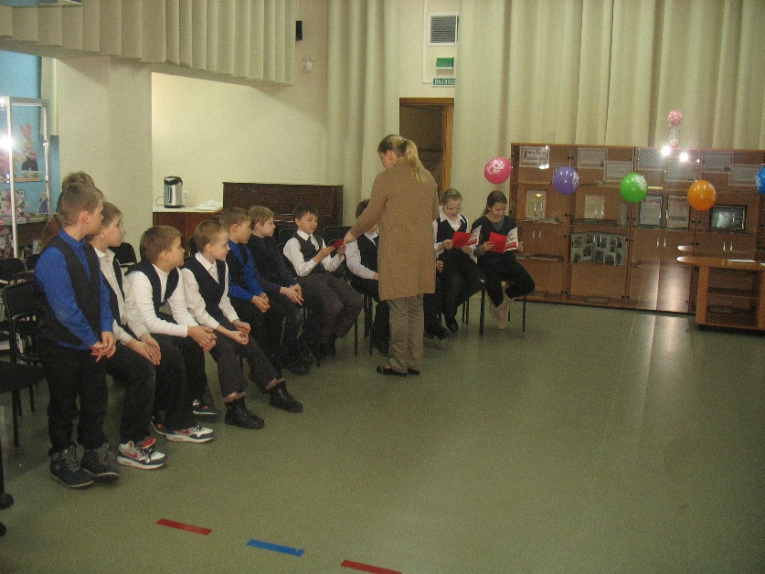
Центр общественного доступа филиала «Детская библиотека»
«Дети в Интернете. Простые правила и невредные советы от компании МТС»:
беседа и раздача информационных материалов.

Slide 12
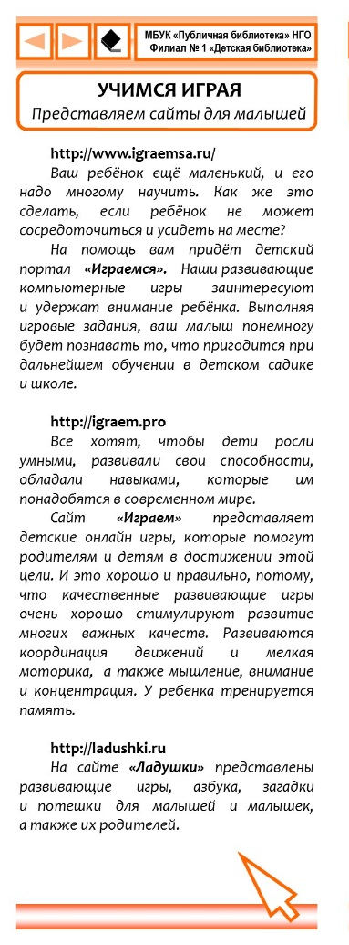
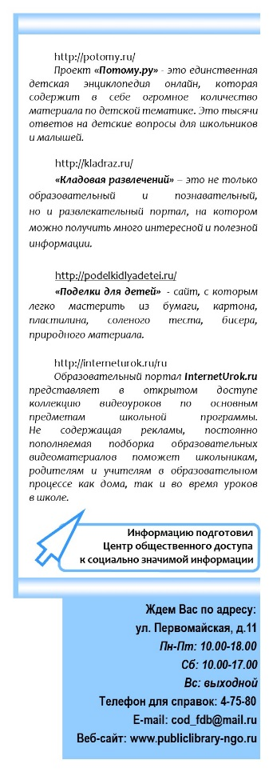
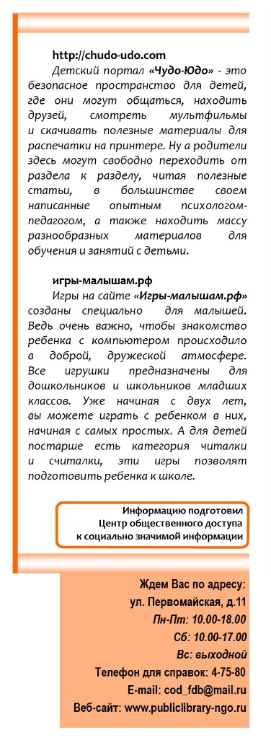
Всем желающим раздавали информационные материалы:
«Интересные и полезные сайты для детей и не только»: закладка для заботливых родителей
«Учимся – играя!»: закладка с информацией о сайтах для малышей.

Slide 13
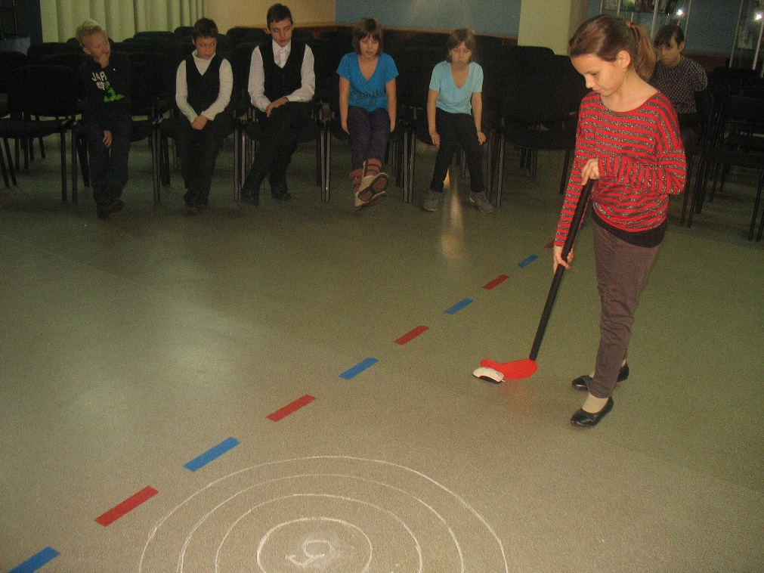
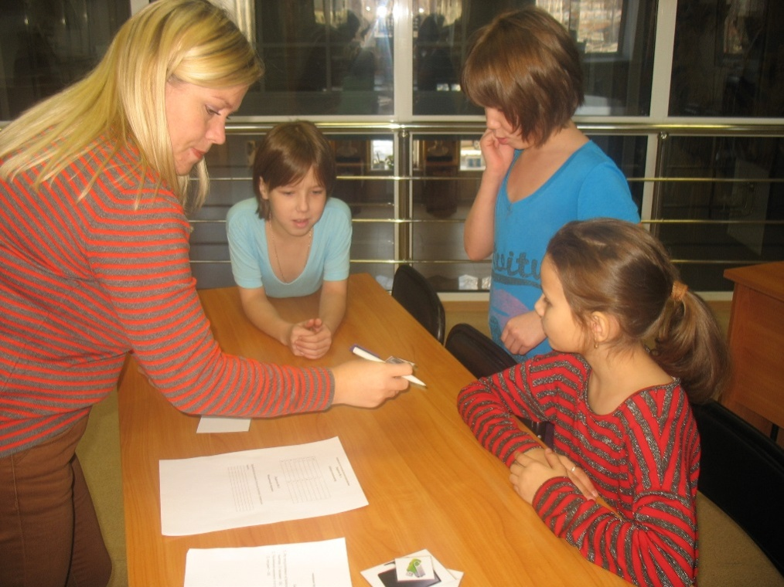
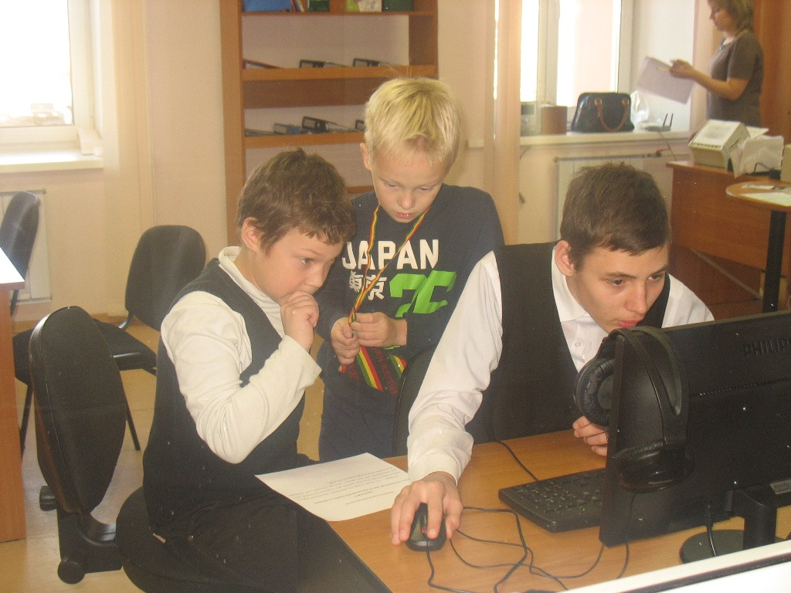
«Чемпионат по компьютерному многоборью среди школьников»

Slide 14
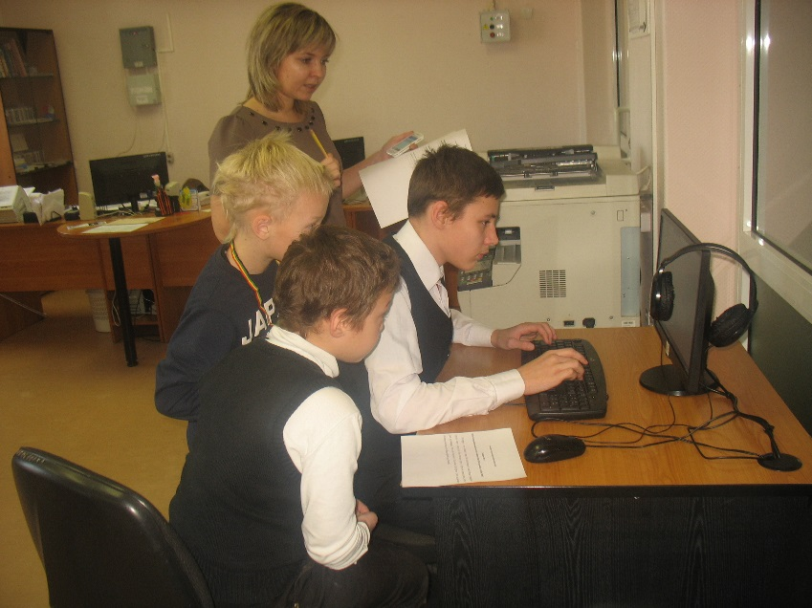
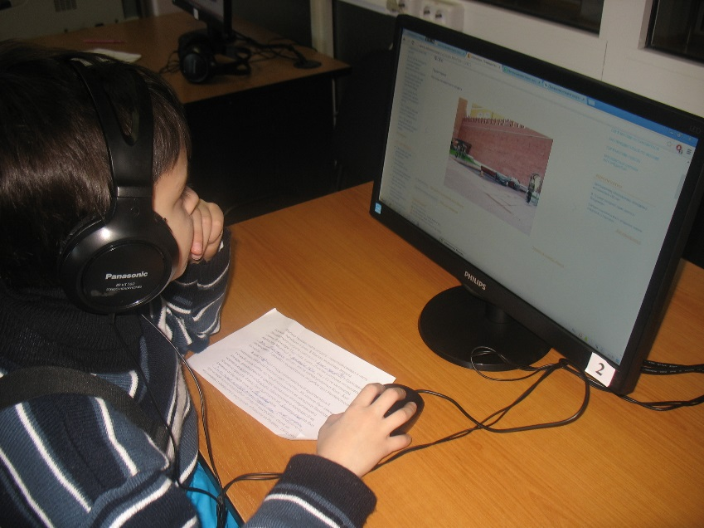
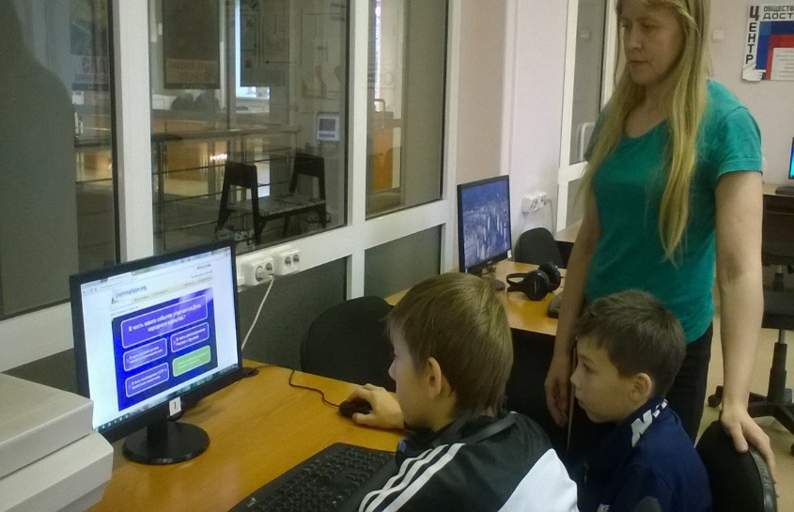
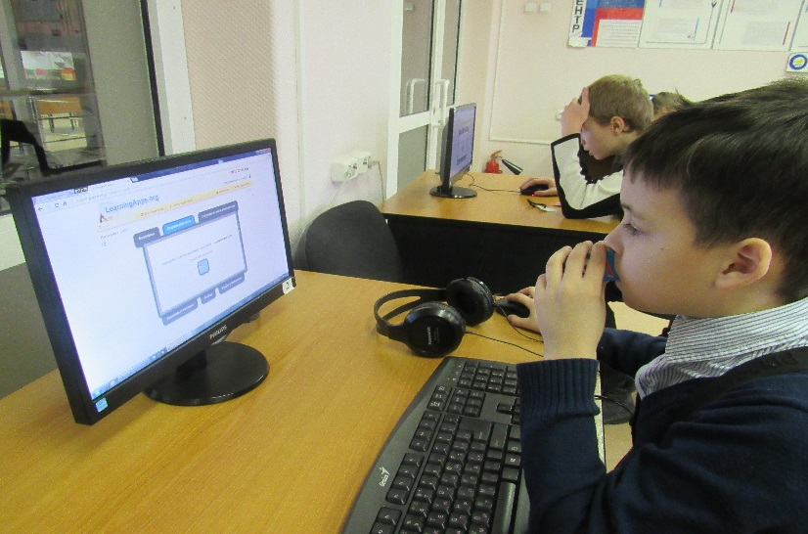
Часы информации, интерактивные викторины

Slide 15
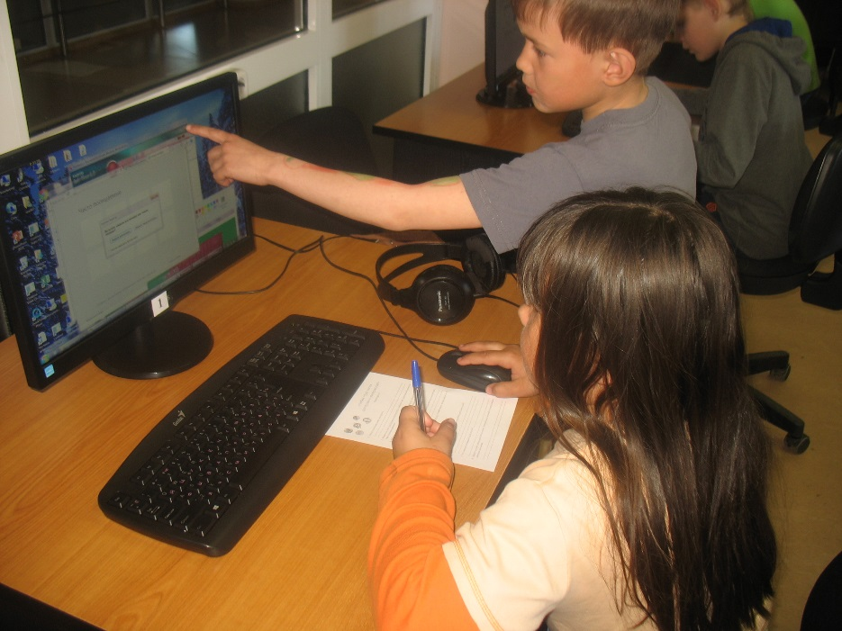
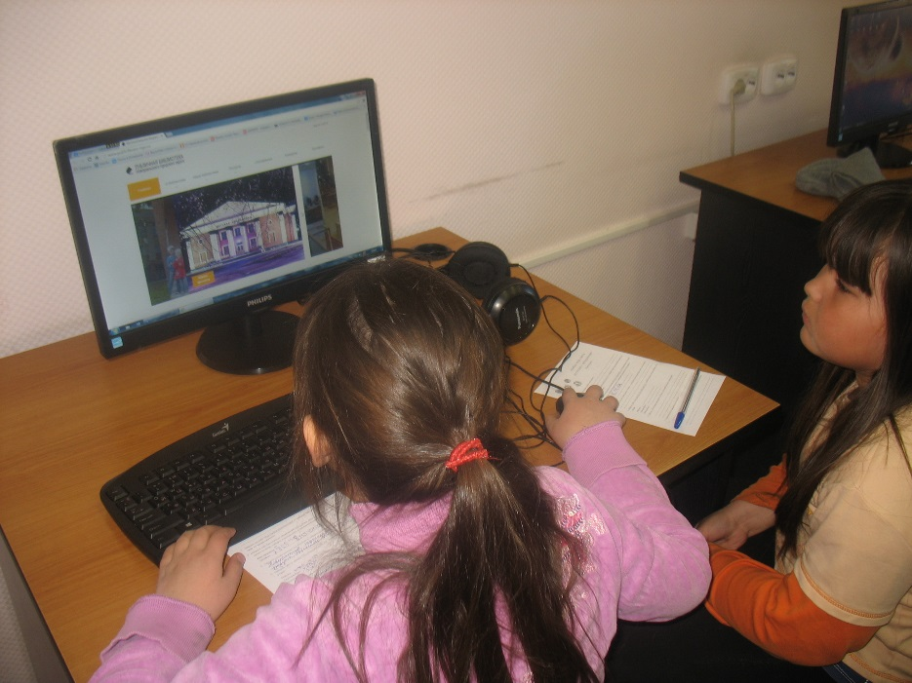
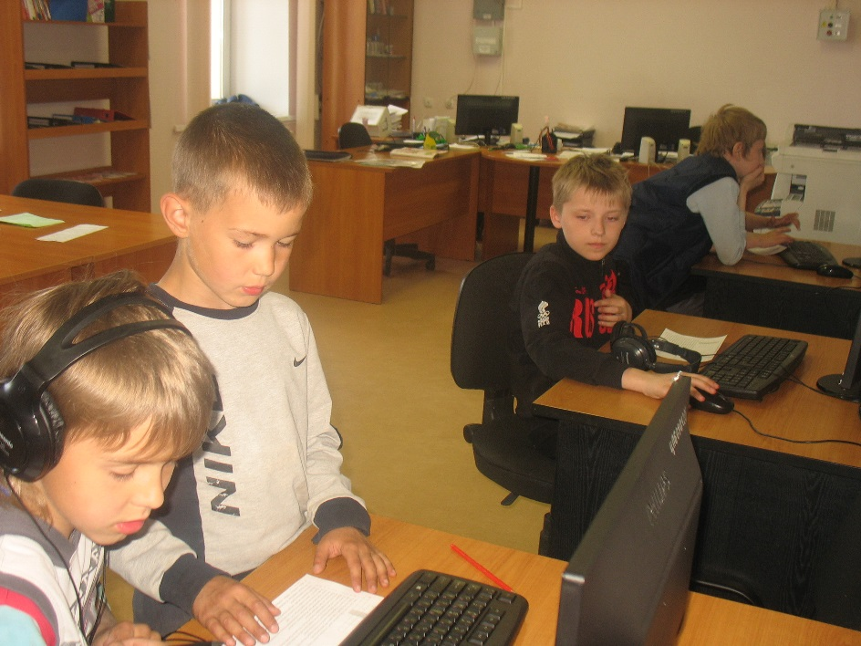

Slide 16
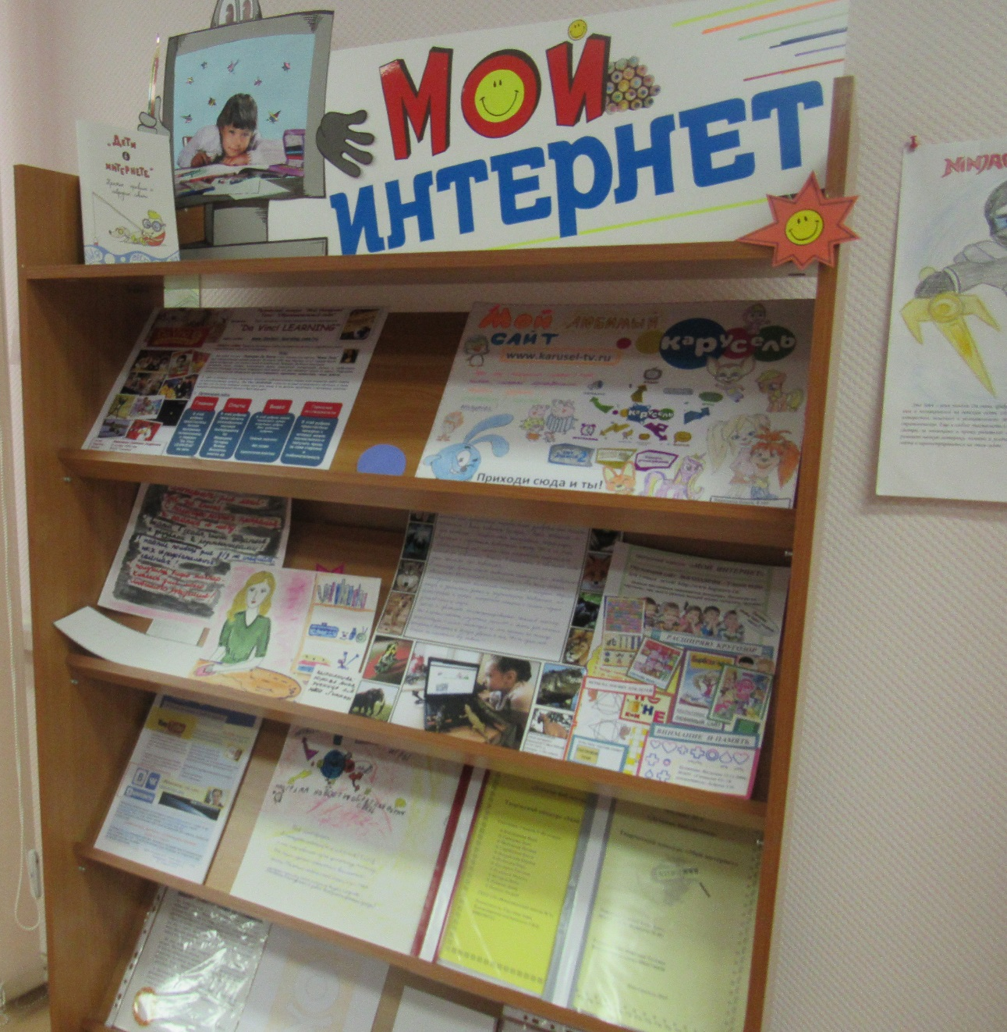
Выставка работ творческого конкурса «Мой интернет»

Slide 18
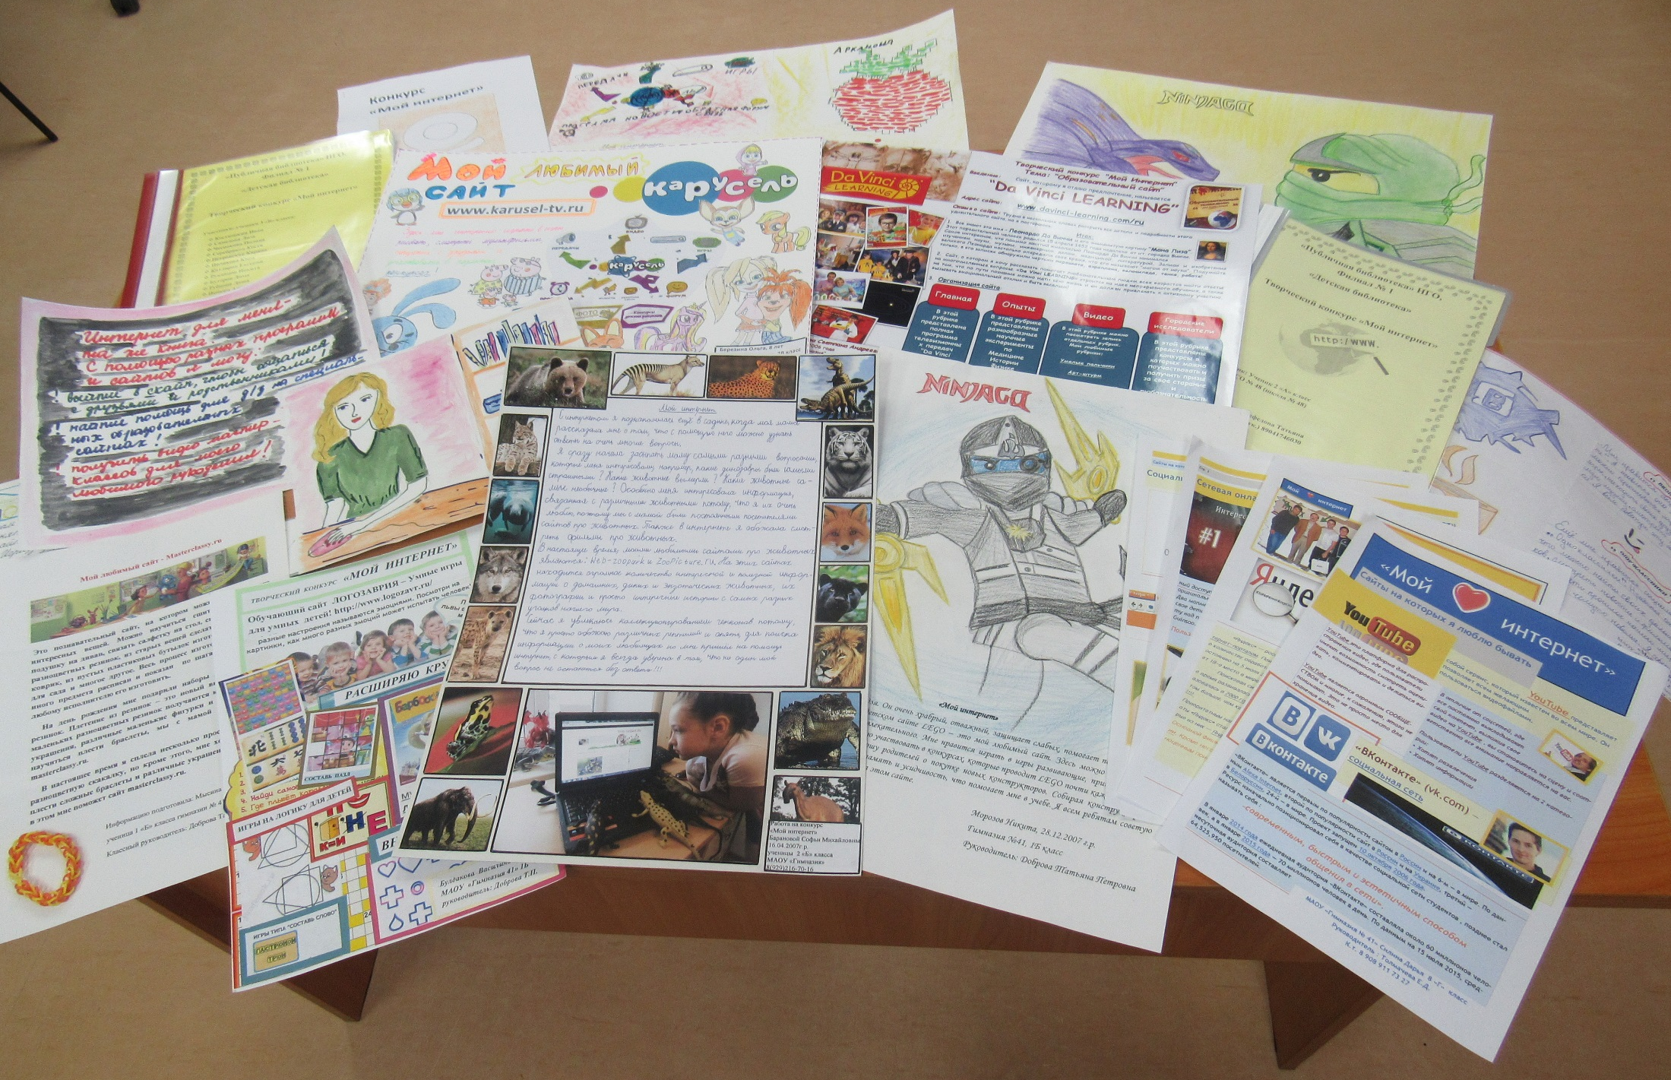

Slide 19
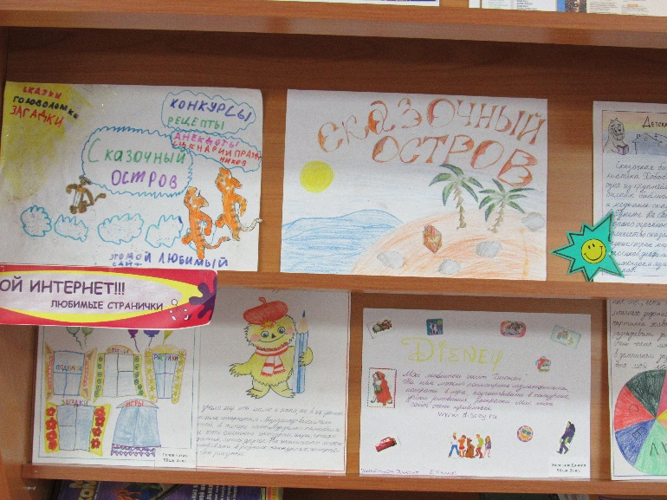
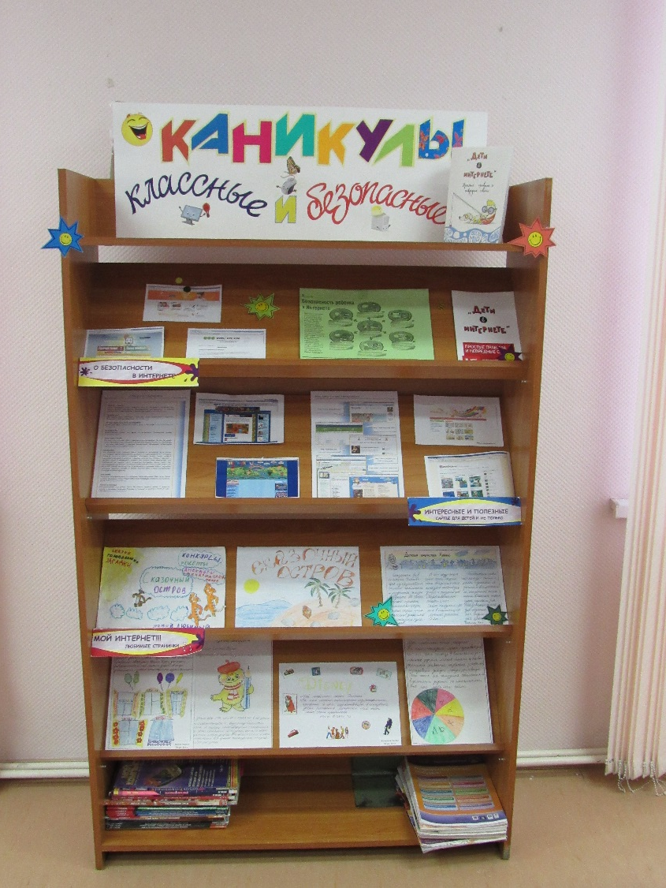
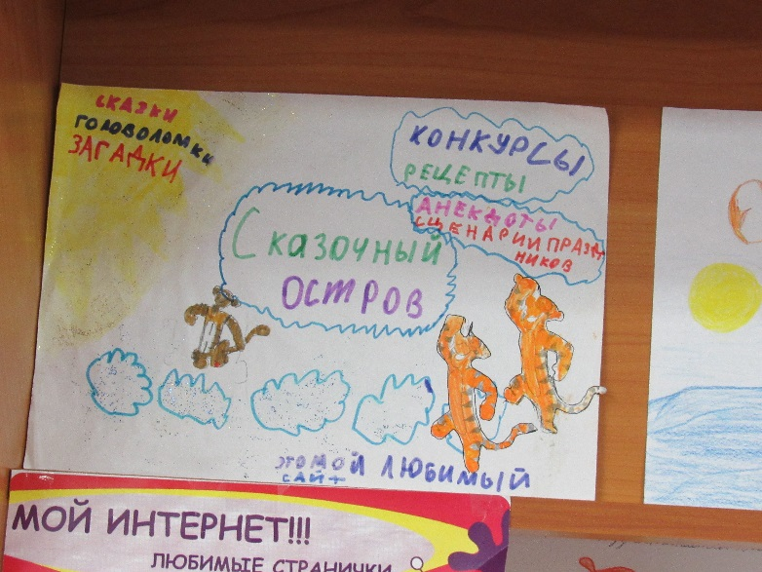
«Каникулы классные и безопасные»

Slide 20
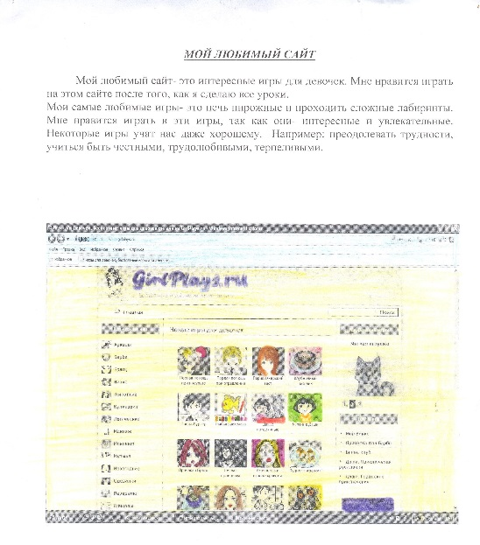
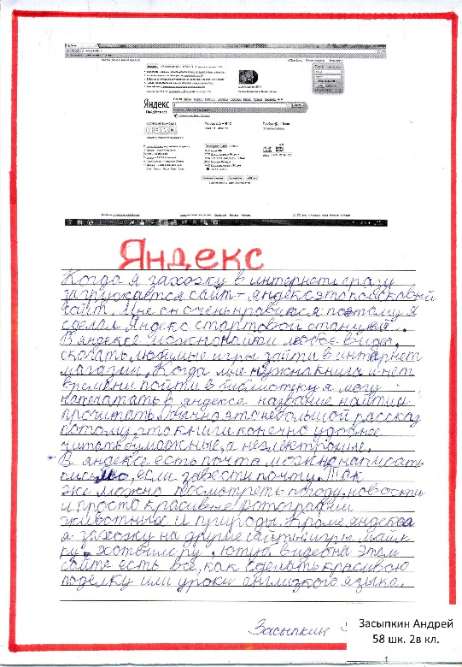
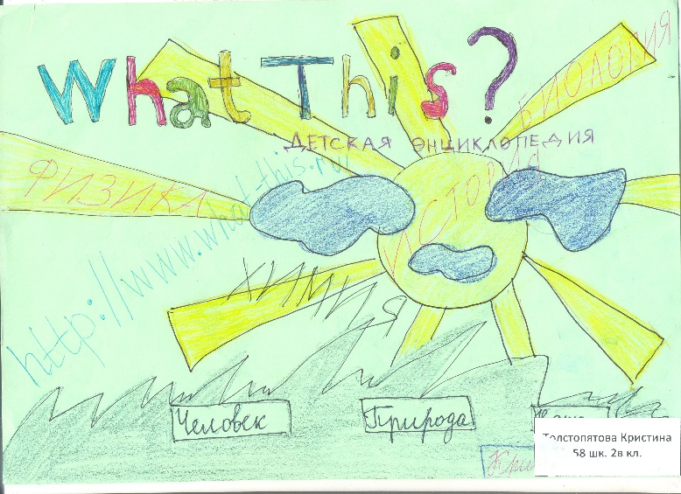
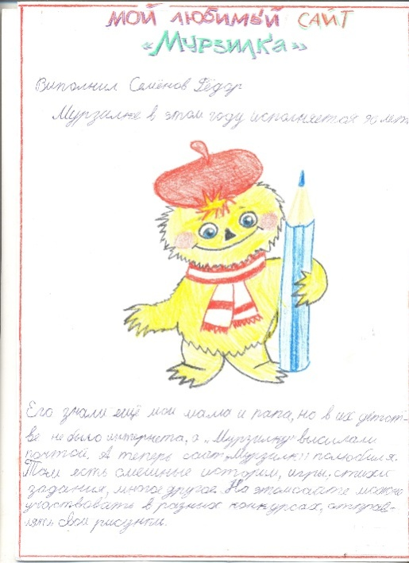
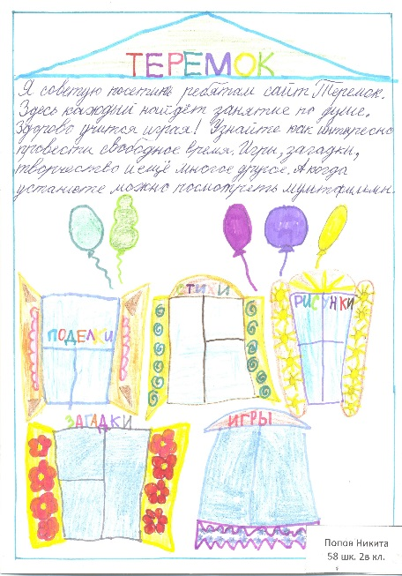
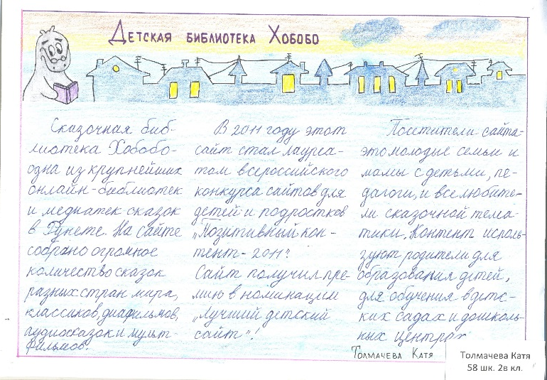

Slide 21
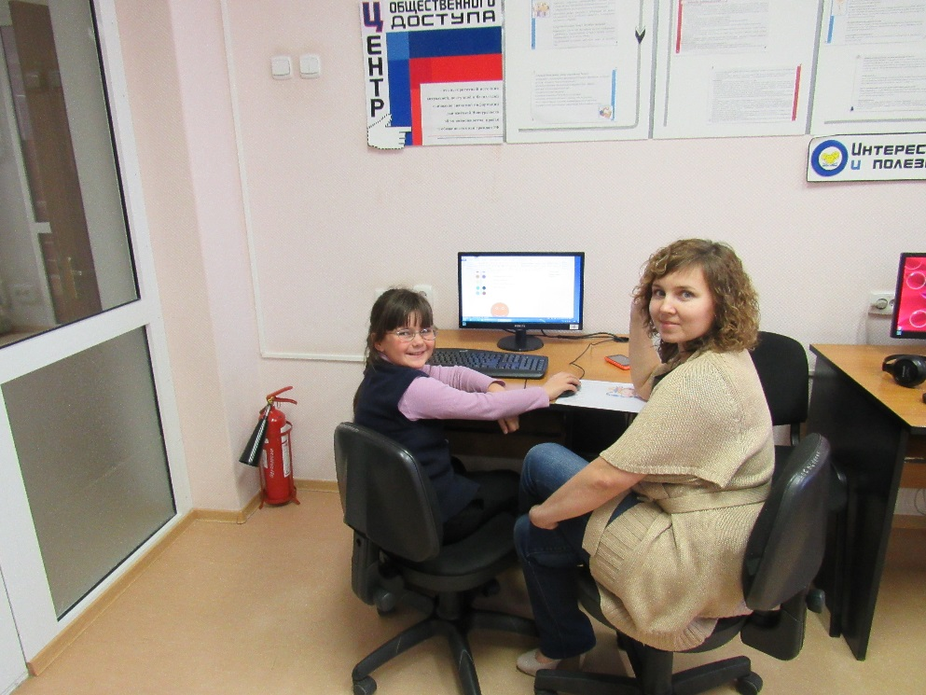
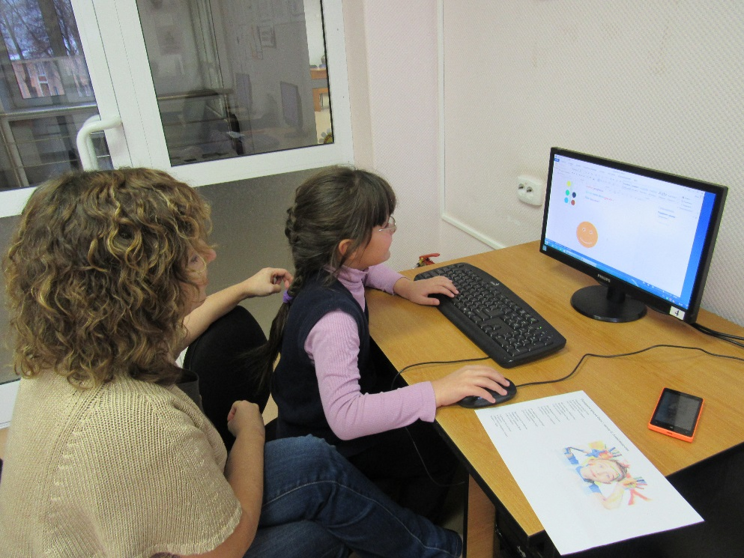

Slide 24
Библиотекари могут сегодня:
рассказать детям и родителям об опасностях интернета;
предоставить родителям информацию о способах защиты и помощи детям;
обучить детей различным умениям в работе с информацией;
помочь в «навигации» по информационным сетям;
рассказать о лучших ресурсах для детей;
самостоятельно создавать безопасные «детские» интернет-ресурсы.

Slide 25
Спасибо за внимание!

